Slide 1
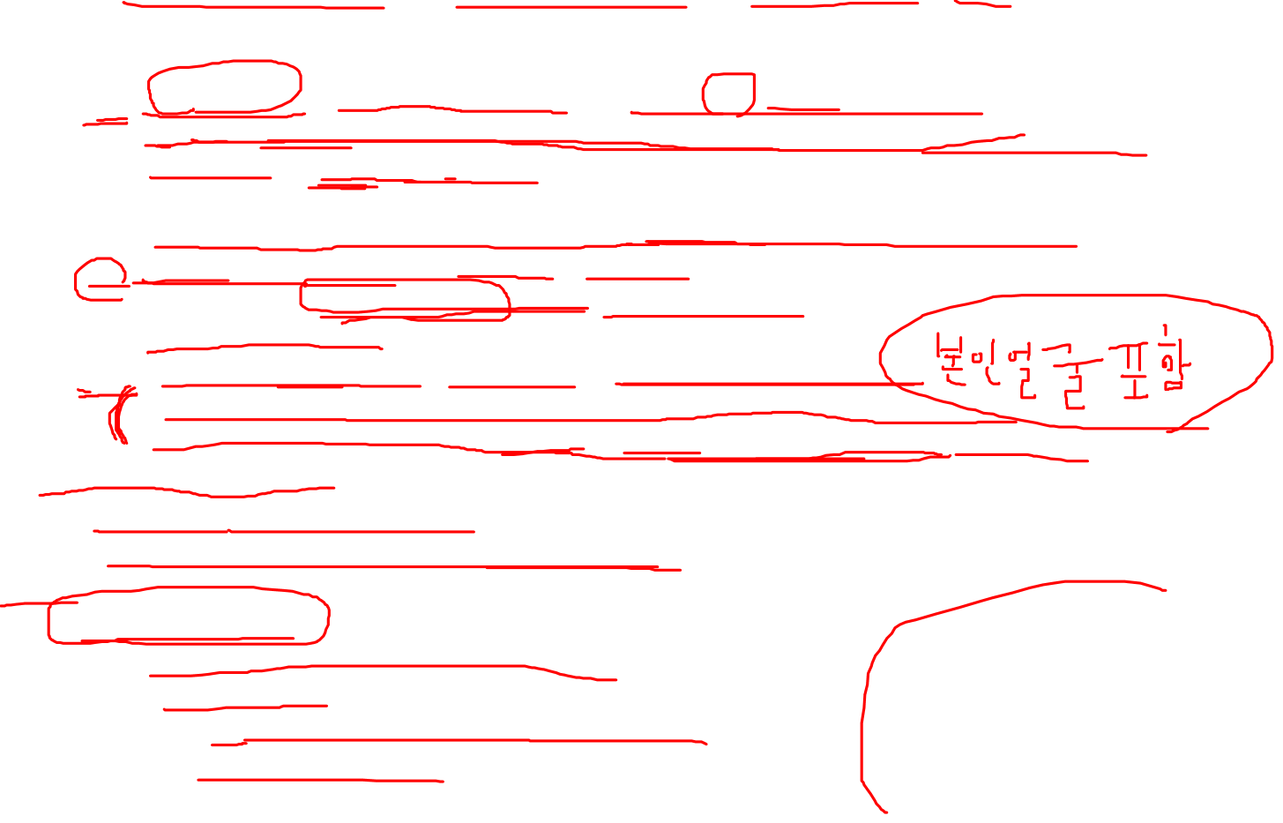
게임프로그래밍(2021년1학기) 과제 제출 안내
과제 제출 내용
[1] 프로젝트 소스(소스 파일, 리소스 등) : 하나의 “zip” 파일로 압축하여 첨부
필요 없는 중간생성 파일, 폴더 및 최종 실행 파일 등을 모두 삭제한 후에 압축할 것!!
압축파일명 : “HW1_학번(이름).zip”
HW1_ 에서 1은 과제 번호를 의미함: 두 번째 과제는 HW1 대신 HW2로
반드시 완전하게 컴파일 및 실행되어야 함 (제출 전에 컴파일이 잘 되는지 확인요)
[2] 보고서 파일(hwp/docx) : 자유 형식, 분량 자유
보고서 파일에 실행 장면 캡처 이미지를 포함시켜서 작성할 것
실행 방법 (키조작)에 대해서 설명할 것
[3] 발표 동영상 파일(mp4) : (5분 이내)을 제출해야 함. 본인 얼굴 포함되어야 함.
VisualStudio에서 각 소스코드를 보여주면서 소스코드의 주요 부분을 설명
제작한 프로그램을 실행하면서 아이디어, 구현 내용, 주로 노력한 내용 등을 설명
제출 요령 및 제출 기한
LMS 사이트를 통한 온라인 제출
마감일 : 해당 과제 제출 게시판 의 제출 기간내
기타
꼭 스스로 하기!!
스스로 하지 않은 경우에는 제출 여부와
무관하게 0점 처리됩니다.
동료의 숙제를 복사 수정한 경우는 보여준 학생도
0점 처리 될 수 있습니다.

